Slide 1
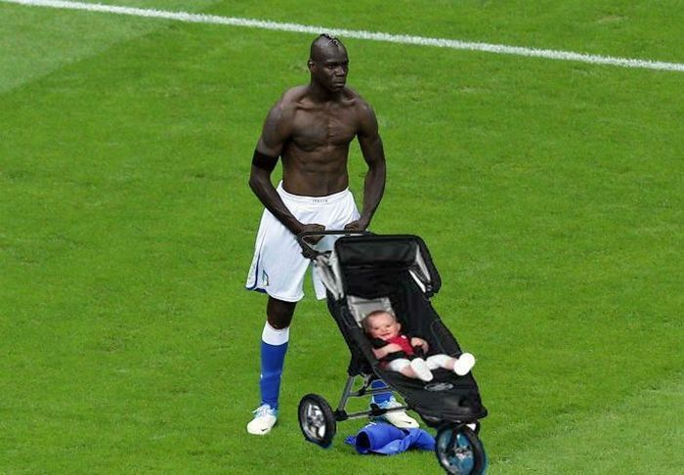
Sport we Włoszech ©

Slide 2
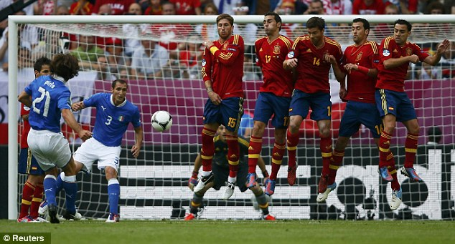
Piłka nożna
Najbardziej znanymi stadionami we Włoszech są San Siro i Stadio Olimpico. Na tym pierwszym mecze rozgrywa AC Milan i Inter Mediolan, zaś na stadionie olimpijskim gra Juventus Turyn. Jeśli chodzi o kibiców nie mają oni zbyt dobrej reputacji. Rasizm i wyzywanie jest tu na porzątku dziennym, często dochodzi do bójek (jeśli chodzi o piłkę nożną).

Slide 3
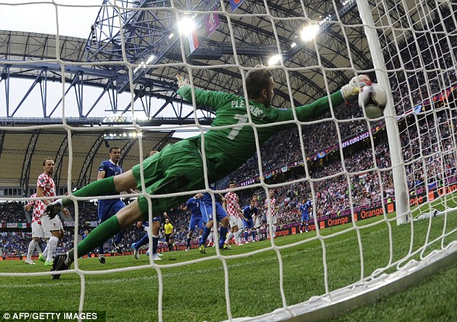
Piłka nożna
Najlepszymi klubami we Włoszech są AC Milan, Inter Mediolan, Juventus Turyn i AS Roma, zaś najbardziej znanymi piłkarzami z włoskiej ligi np. Diego Milito i Andrea Pirlo. Duże sukcesy odnosi włoska reprezentacja, która zwyciężyła m.in. MŚ w 2006 roku, w finale pokonując Francję. Włoska piłka w ostatnich czasach przeżywa kryzys.

Slide 4
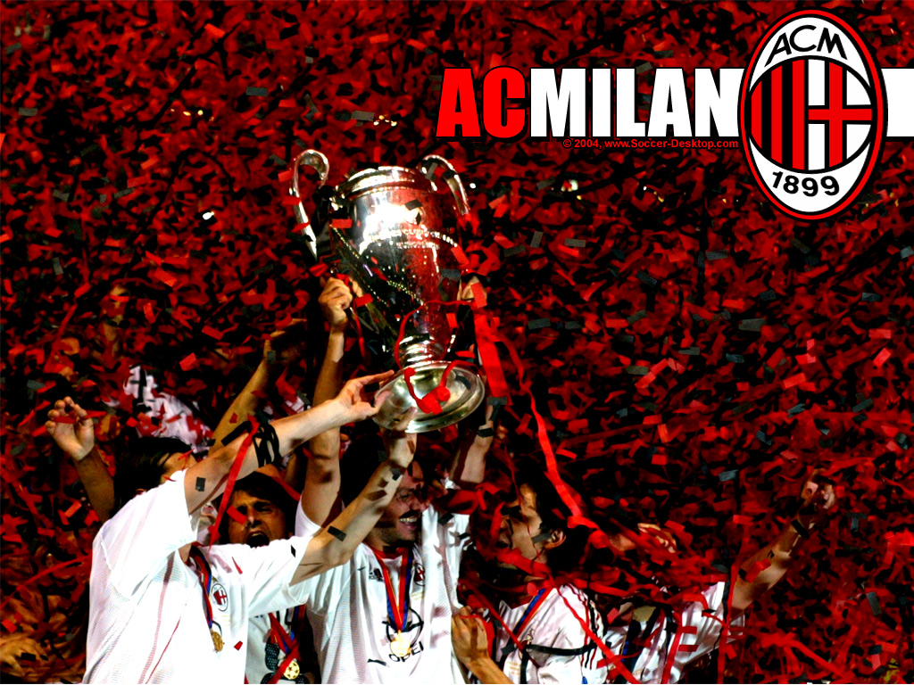
Piłka nożna
Oprócz reprezentacji w piłce nożnej Włosi odnoszą sukcesy w piłce nożnej plażowej i futsalu. W tym pierwszym są wicemistrzami świata. Kobieca reprezentacja nie odnosi żadnych sukcesów. 3 lata temu światło dzienne ujrzał skandal. Mianowicie Juventus Turyn spadł do 2. ligi za korupcję.

Slide 5
Siatkówka
Siatkówka jest kolejnym sportem, w którym Włosi odnoszą sukcesy. I to i kobiety, i mężczyźni. Wygrali już wiele imprez światowych, kilka razy pokonali Polaków. Włoscy kibice siatkówki są uznawani za najlepszych na świecie po Polakach i Brazylijczykach. Włosi nie odnoszą sukcesów w siatkówce plażowej. W owym kraju odbywały się ME 2009.

Slide 6
Koszykówka|Piłka ręczna
W koszykówce i piłce ręcznej Włosi zdecydowanie nie są potęgą. To jedne z nielicznych sportów, w których nie odnoszą sukcesów. Od 20 lat w żadnym z tych sportów nie stali na podium ME i MŚ, ani IO.

Slide 7
Sporty zimowe
Oprócz zwycięstw w lecie odnoszą je również zimą, m.in. w narciarstwie alpejskim i biegach narciarskich. Mają zawodników dobrych, ale nie bardzo dobrych. Zdarza się, że ktoś z Włoch wygra jakieś zawody, ale zazwyczaj do tych najważniejszych zwycięstw czegoś im brakuje.

Slide 8
DZIĘKUJĘ

